Slide 1




InclusiVET
Orodje za samoevalvacijo
4 junij 2024
Alicia Leonor Sauli Miklavčič
Skupnost VSŠ

Slide 2
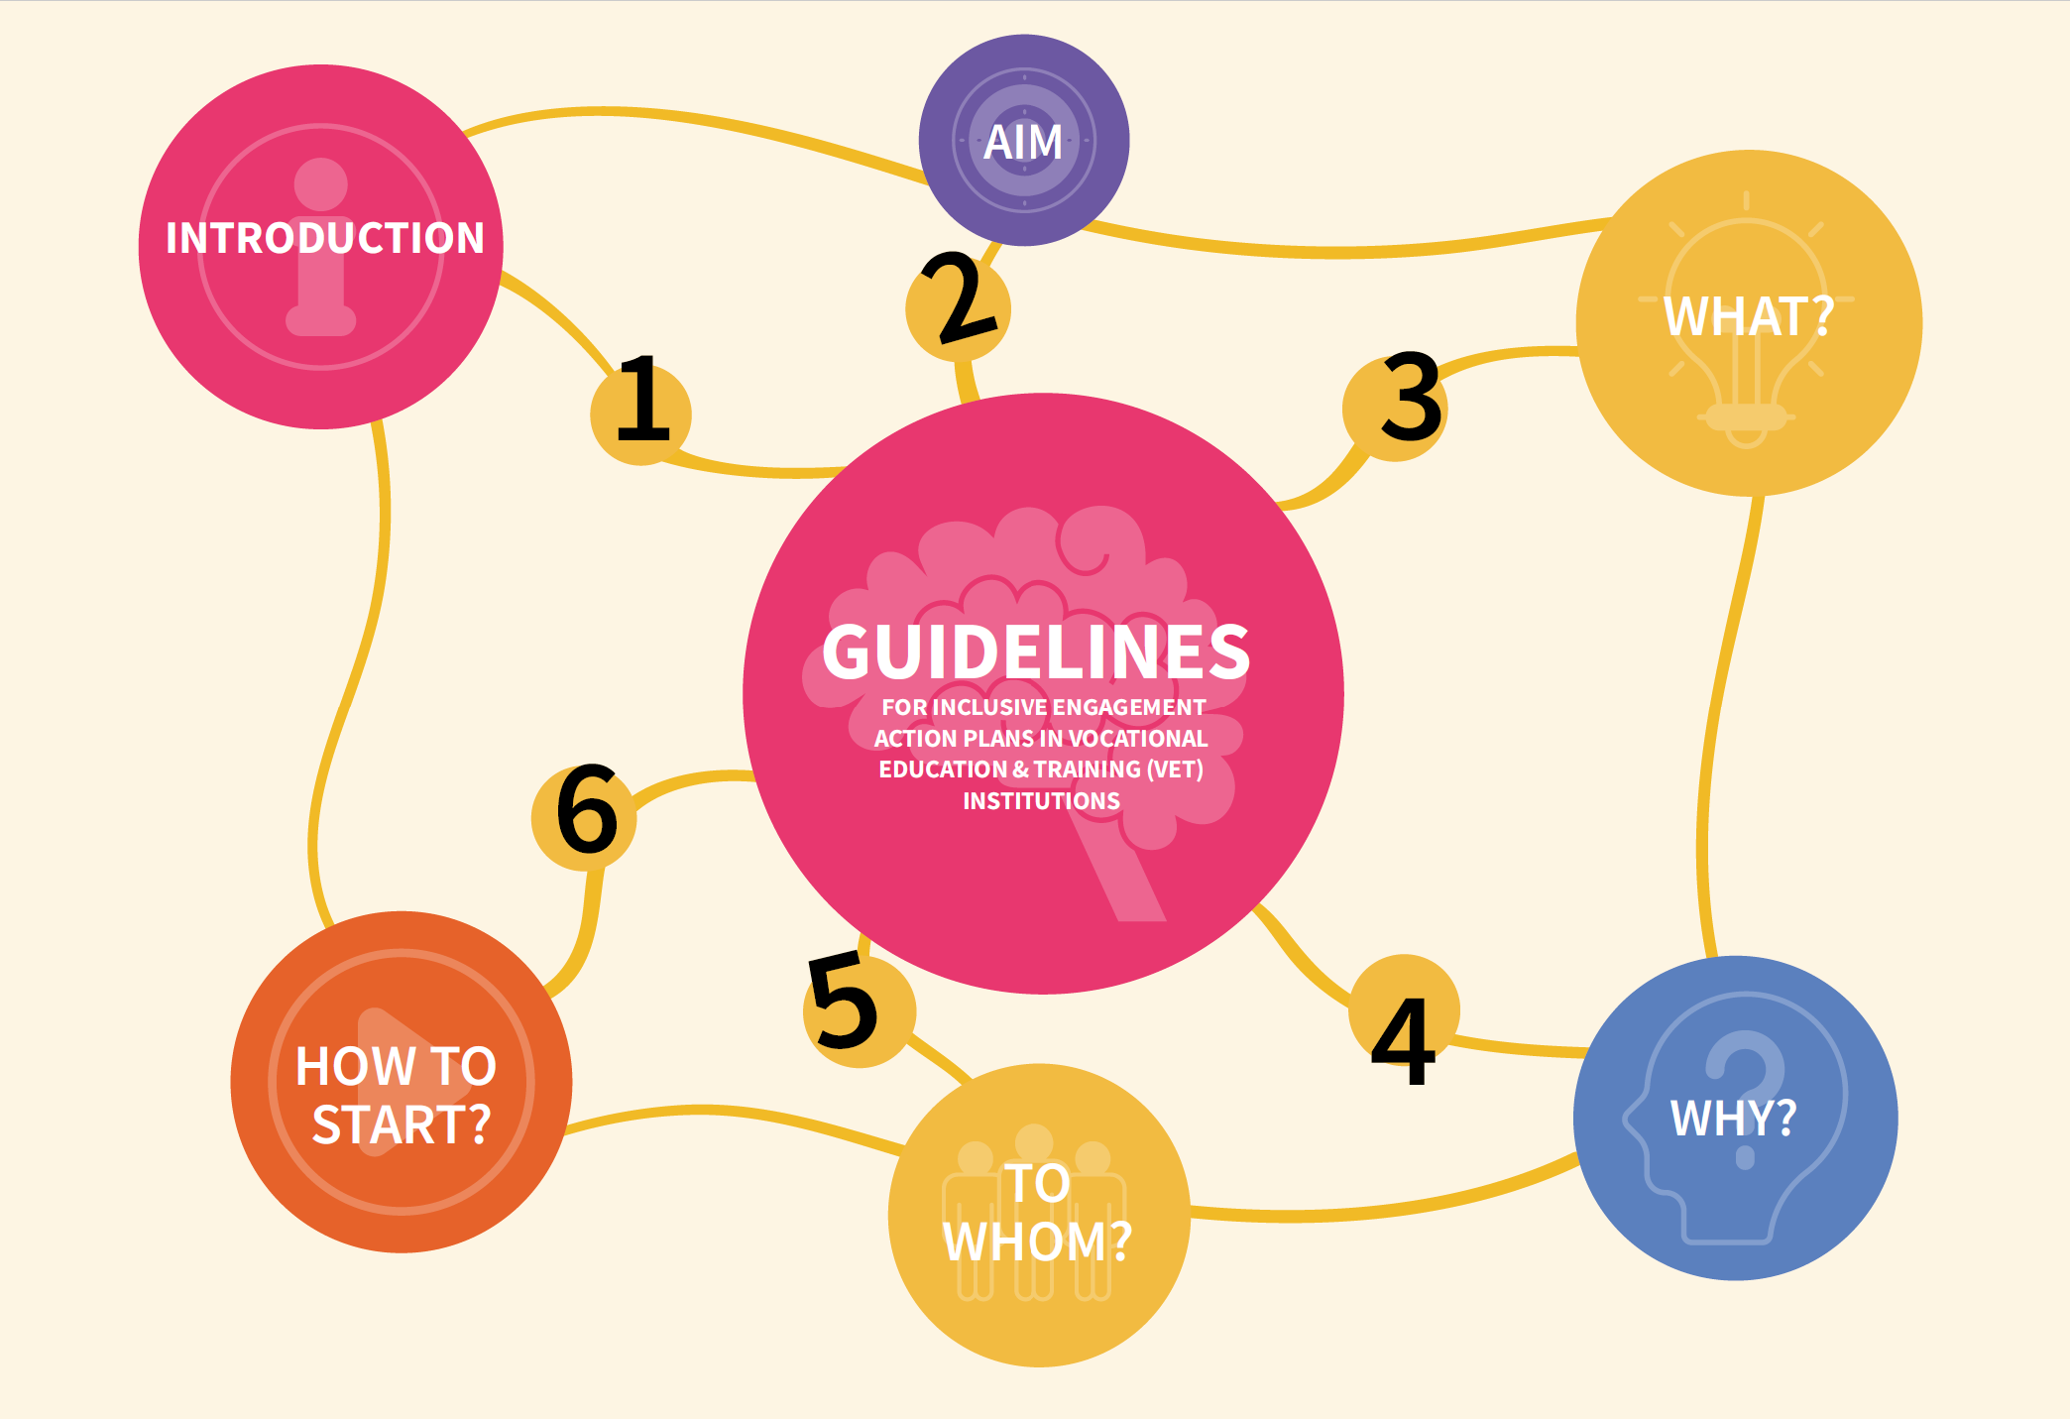
Vsebina
Uvod
Namen
Kaj?
Zakaj?
Komu
Kako pričeti?

Slide 3
Uvod
Ta navodila za akcijske načrte vključevanja v višjih strokovnih šolah so bila pripravljena kot del projekta Erasmus+ KA2 InclusiVET: vključevanje učečih se z manj priložnostmi v višjem strokovnem izobraževanju.

Slide 4
Namen
Namenjena so podpori višjim strokovnim šolam, ki so pripravljene upravljati sistem vključujočega vključevanja učečih se, ter predstaviti korake in metode, ki jih je treba upoštevati v tem procesu. Če želite izvedeti več o značilnostih, izzivih in priložnostih inkluzivnega vključevanja učečih se v višjem strokovnem izobraževanju, priporočamo Poročilo stanja, ki je bilo pripravljeno v okviru projekta InclusiveVET.

Slide 5
Kaj?
Navodila bodo obravnavala vključujoče prakse vključevanja učečih se in načrtovanje ukrepov vklujevanja v zvezi z naslednjimi vprašanji:
S kakšnimi izzivi se sooča vaša višja šola na področju vključujočega vključevanja učečih se?
Katera področja mora obravnavati vaša višja šola?
Kakšni so cilji za izboljšanje in merljivi rezultati?
Katere ukrepe boste morali izvesti, da boste dosegli svoje cilje in vizijo?
Kako boste vedeli, če ste uspešni? Katera merila uspešnosti boste uporabili in kako boste dokumentirali svoj napredek in uspeh?

Slide 6
Zakaj?
Na institucionalni ravni sta spodbujanje pozitivnih odnosov z javnostmi in projiciranje vključujoče zunanje podobe institucije ključna vidika sprejemanja učečih se iz različnih okolij. Višje strokovne šole si prizadevajo privabiti učeče se, se promovirati družinam in učečim se, da jih spodbudijo, da se pridružijo šoli. Na primer: uspešen učeči se z migracijskim ozadjem bi bil bolj nagnjen k izbiri višje strokovne šole, ki izkazuje zavezanost k inkluzivnosti sodelovanja za vse učeče se z različnimi potrebami.

Slide 7
Komu?
Namenjena so višji strokovni šoli za njen inkluzivni proces vključevanja učečih se. Zaradi tega je pomembno razumeti, kdo bi moral biti odgovoren za proces vključevanja učečih se v višji strokovni šoli in kdo bi moral biti vključen v ta proces. Vključujoč proces vključevanja je treba izvajati s sodelovanjem različnih akterjev znotraj institucije:
Upravljavcem/vodji šol
Osebju
Učečim se
Zunanji deležnikom

Slide 8
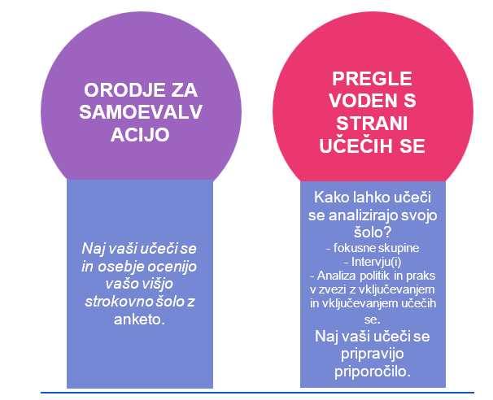
Kako pričeti?

Slide 9

















National Erasmus Mobility Consortium
Learner Centric Advanced Manufacturing Platform for CoVEs – LCAMP
Inclusive Engagement of Underrepresented Students in Vocational Education & Training – InclusiVET
VETtoVET Capacity Building – VETtoVET
Self-reflection on Effective Learning by Fostering the use of Innovative Educational Technologies – SELFIE WBL Follow up
Equipping Institutional Leaders to Maximise Gains from QA – QA-LEAD
A standardized practical toolkit to implement the European Quality Assurance Framework for Vocational Education and Training – VET21001
Piloting Self-Assessment of Digital Readiness – SELFIE WBL
SMART Electronic WBL Monitoring System – Apprentice Track
WBL Quality Criteria & Indicators – ApprenticeshipQ
Support for In-company Mentors – MentorTrain
Building Professional Centres of Excellence – PROCSEE
SME Support Package – Learn to Work (SAPS)
Self-evaluation on Regional Engagement – BuildPHE
Harmonization of Professional HE – HAPHE
The Bridge between VET and HE – Level 5: The Missing Link

Slide 10
Sprejmite priložnosti
Spopadite se z izzivi
Živite svoje sanje – Ciljajte višje

Slide 11

Hvala
Alicia Leonor Sauli Miklavčič
Skupnost VSŠ
alicia.miklavcic@skupnost-vss.si

